Slide 1
Методическое объединение учителей русского языка и литературы
Учителя | КСШ1
Всего | 8 (вместе с совместителяями)
Педагог-модератор | 1
Педагог-эксперт
Педагог-исследователь | 2
Педагог-мастер
Высшей категории
1 категории
2 категории | 1
Без категории | 4

Slide 2
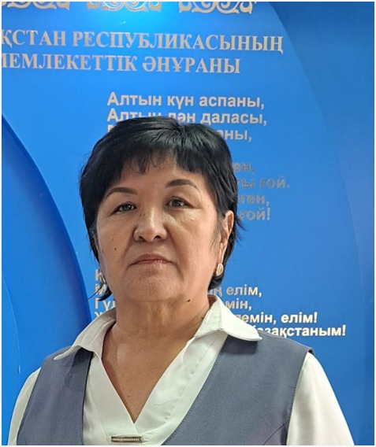
Беккалиева Мереке Мадениетовна- учитель русского языка и литературы. Образование-высшее, стаж работы-35 лет, педагог-исследователь, учебная нагрузка-24 часа.

Slide 3
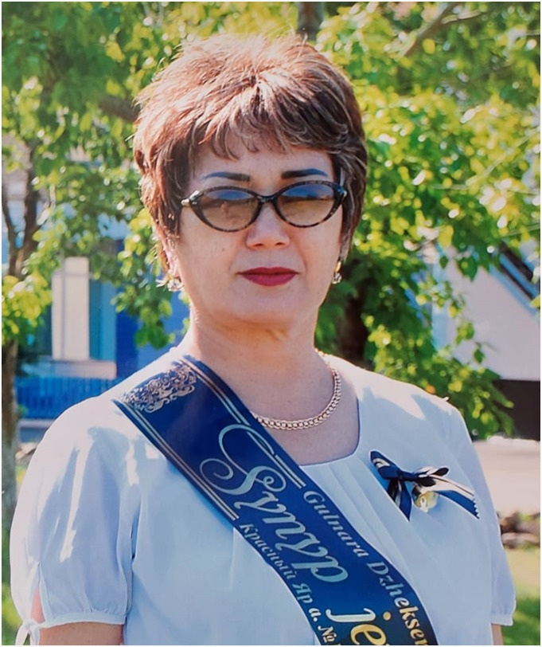
Усманова Гульнара Жаксимбаевна- учитель русского языка и литературы. Образование- высшее, стаж работы-34 года, педагог-исследователь, учебная нагрузка-24 часа.

Slide 4
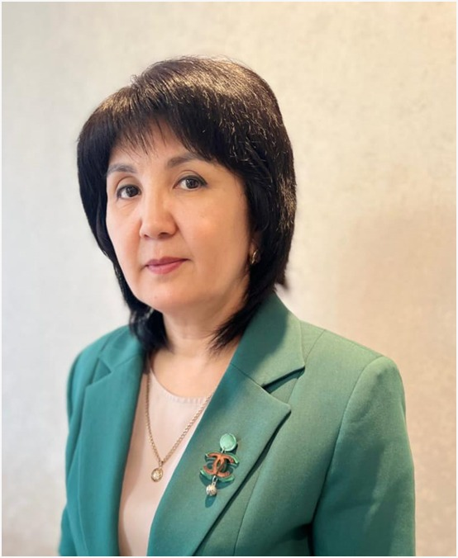
Кажиахметова Гулия Рашатовна- учитель русского языка и литературы. Образование- высшее, стаж работы-24 года, учитель-педагог, учебная нагрузка-19 часов.

Slide 5
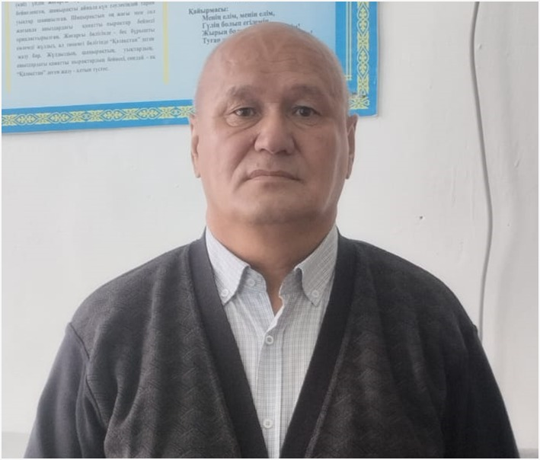
Байгулин Мырзахмет Негматович - учитель русского языка и литературы. Образование- высшее, стаж работы-34 года, учитель-педагог, учебная нагрузка-16 часов.

Slide 6
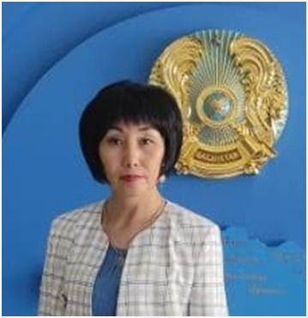
Магзумова Сауле Темиргалиевна-учитель русского языка и литературы. Образование- высшее, стаж работы 19 лет, педагог-модератор, учебная нагрузка -21час

Slide 7
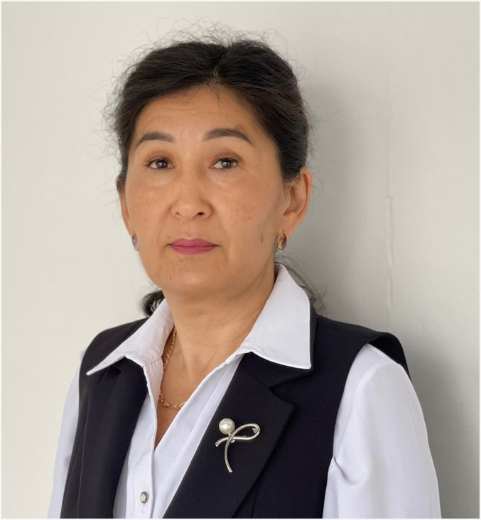
Кубекова Гульжанат Бахитжановна -учитель русского языка и литературы. Высшее образование, стаж работы -33 года, учитель второй категории. Учебная нагрузка-20 часов

